Slide 1
과목_학년학기_단원 | suhi_h_0402_01
차시명 | 03 분수의 뺄셈을 해 볼까요(1)
파일명 | suhi_h_0402_01_0003
검토 | 담당
수학팀 | 오승태
문서 HISTORY
번호 | 버전 | 문서 작성일 | 내용 비고 | 작성자 (내선번호) | 검토자
1 | V 1.0 | 2022.05.24 | 문서 발생 | 오승태
2 | V 1.0 | 2022.05.25 | 1차 검토 |  | 김예림
3
4
5
6
7
8
9
10
11

Slide 2
학습 단계 | 파일명 | 페이지 정보 | 프레임 수 | 자료 형태 (동영상, 애니메이션, 노래)
 | suhi_h_0402_01_0003.html | 수학 익힘 12~13쪽 | 1 | Html5
총 프레임 수 |  |  | 1

Slide 3


suhi_h_0402_01_0003.html
Θ Description & Function
분수의 뺄셈을 해 볼까요(1) │ 12~13쪽
개념 정리
1
2
3
4
5
1. 개념 정리 페이지
#1
5
6
3
6
－ 의 계산
5
6
3
6
5－3
6
2
6
－ ＝ ＝
4
5
1－ 의 계산
4
5
5
5
4
5
1
5
1－ ＝ － ＝

Slide 4


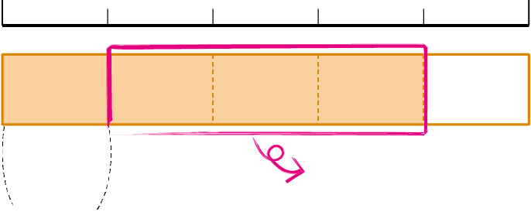






suhi_h_0402_01_0003.html
Θ Description & Function
분수의 뺄셈을 해 볼까요(1) │ 12~13쪽
개념 정리
1
2
3
4
5
1. 이너 버튼(페이지 2개)
2. 답 칸 클릭하면 답 나타남. 정답 확인 버튼은 정답 가리기로 토글 됨.
그림을 보고 안에 알맞은 수를 써넣으세요.
0
1
4
5
3
5
－
3
1
5
5
4
5
3
5
1
5
－ ＝
#2
#1
삽화 파일명 | 1_2_1_01.png / 1_2_1_01.svg / 이미지에 텍스트 새로 넣기 초등 수학\3_002_2015개정\수학 4-2 지도서\app\resource\contents_sub\lesson01\ops\1\images\1_2

Slide 5
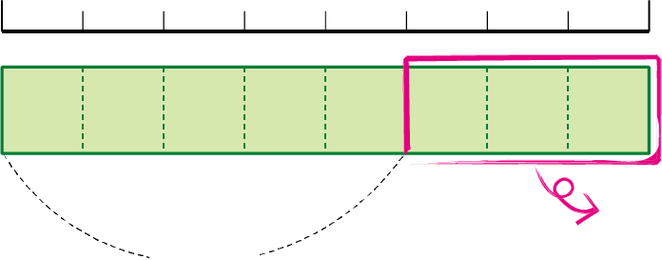
suhi_h_0402_01_0003.html
Θ Description & Function
분수의 뺄셈을 해 볼까요(1) │ 12~13쪽
개념 정리
1
2
3
4
5
1. 답 칸 클릭하면 답 나타남. 정답 확인 버튼은 정답 가리기로 토글 됨.
그림을 보고 안에 알맞은 수를 써넣으세요.
0
1
3
8
1－
5
8
3
8
8
8
3
5
3
8
8
3
8
－
8
8
1－ ＝ － ＝ ＝
#1
삽화 파일명 | 1_2_1_02.png / 1_2_1_02.svg / 이미지에 텍스트 새로 넣기 초등 수학\3_002_2015개정\수학 4-2 지도서\app\resource\contents_sub\lesson01\ops\1\images\1_2

Slide 6


suhi_h_0402_01_0003.html
Θ Description & Function
분수의 뺄셈을 해 볼까요(1) │ 12~13쪽
개념 정리
1
2
3
4
5
1. 풀이 확인 팝업창(다음 슬라이드)
2. 답 칸 클릭하면 답 나타남. 정답 확인 버튼은 정답 가리기로 토글 됨.
계산해 보세요.
11
15
4
15
7
15
5
9
2
9
3
9
－ ＝
－ ＝
1
4
3
4
7
11
4
11
1－ ＝
1－ ＝
#1
#2

Slide 7
suhi_h_0402_01_0003.html
Θ Description & Function
분수의 뺄셈을 해 볼까요(1) │ 12~13쪽
[풀이 확인 버튼 클릭 시 나타나는 화면]
개념 정리
1
2
3
4
5
계산해 보세요.
11
15
4
15
7
15
5
9
2
9
3
9
풀이
－ ＝
－ ＝
11
15
4
15
7
15
－ ＝
5
9
2
9
3
9
－ ＝
1
4
3
4
7
11
4
11
1
4
1－ ＝
1－ ＝
4
4
1
4
4－1
4
3
4
1－ ＝ － ＝ ＝
7
11
11
11
7
11
11－7
11
4
11
1－ ＝ － ＝ ＝

Slide 8


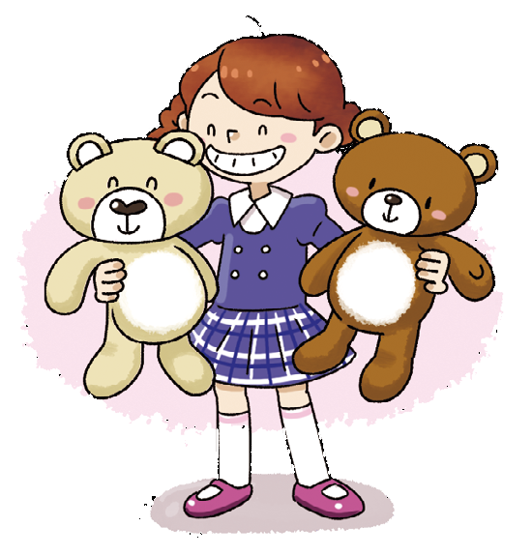
suhi_h_0402_01_0003.html
Θ Description & Function
분수의 뺄셈을 해 볼까요(1) │ 12~13쪽
1. 풀이 확인 팝업창(다음 슬라이드)
2. 답 칸 클릭하면 답 나타남. 정답 확인 버튼은 정답 가리기로 토글 됨.
개념 정리
1
2
3
4
5
두 수의 차를 구해 보세요.
3
9
7
9
1
8
15
4
9
7
15
#1
#2
삽화 파일명 | 1_2_3.svg / 이미지에 텍스트 새로 넣기 초등 수학\3_002_2015개정\수학 4-2 지도서\app\resource\contents_sub\lesson01\ops\1\images\1_2

Slide 9
suhi_h_0402_01_0003.html
Θ Description & Function
분수의 뺄셈을 해 볼까요(1) │ 12~13쪽
[풀이 확인 버튼 클릭 시 나타나는 화면]
개념 정리
1
2
3
4
5
두 수의 차를 구해 보세요.
3
9
7
9
1
8
15
풀이
7
9
3
9
7－3
9
4
9
－ ＝ ＝
8
15
15
15
8
15
15－8
15
7
15
7
15
1－ ＝ － ＝ ＝
4
9

Slide 10

suhi_h_0402_01_0003.html
Θ Description & Function
분수의 뺄셈을 해 볼까요(1) │ 12~13쪽
1. 풀이 확인 팝업창(다음 슬라이드)
2. 답 칸 클릭하면 답 나타남. 정답 확인 버튼은 정답 가리기로 토글 됨.
개념 정리
1
2
3
4
5
안에 들어갈 수 있는 수 중 가장 큰 자연수를 구해 보세요.
11
13
13
7
13
－ ＞
3
#1
#2

Slide 11
suhi_h_0402_01_0003.html
Θ Description & Function
분수의 뺄셈을 해 볼까요(1) │ 12~13쪽
[풀이 확인 버튼 클릭 시 나타나는 화면]
개념 정리
1
2
3
4
5
안에 들어갈 수 있는 수 중 가장 큰 자연수를 구해 보세요.
풀이
11
13
3
7
13
11
13
13
13
7
13
－ ＞
－ ＝ 이면 11－ ＝7이므로
＋7＝11, 11－7＝ , ＝4입니다.
－ 가 보다 커야 하므로 안에 들어갈 수 있는 자연수는 4보다 작은 1, 2, 3입니다. 따라서 안에 들어갈 수 있는 가장 큰 자연수는 3입니다.
11
13
13
7
13
3

Slide 12

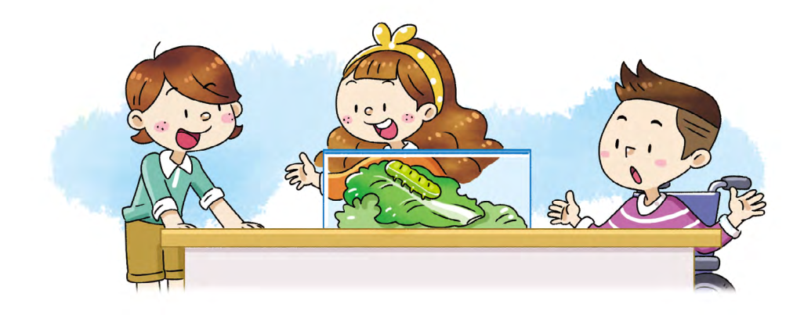
suhi_h_0402_01_0003.html
Θ Description & Function
분수의 뺄셈을 해 볼까요(1) │ 12~13쪽
1. 말풍선 소스 사용.
2. 풀이 확인 팝업창(다음 슬라이드)
3. 답 칸 클릭하면 답 나타남. 정답 확인 버튼은 정답 가리기로 토글 됨.
개념 정리
1
2
3
4
5
배추흰나비 애벌레가 몇 cm 더 길어졌는지 구해 보세요.
배추흰나비 애벌레를
관찰하고 있구나?
응! 지난번에는 길이가
cm였는데 오늘은 cm야.
#1
3
10
5
10
그럼 지난번보다
몇 cm 더 길어진
거지?
2
10
cm
#2
#3
삽화 파일명 | 1_2_5.svg 초등 수학\3_002_2015개정\수학 4-2 지도서\app\resource\contents_sub\lesson01\ops\1\images\1_2

Slide 13
suhi_h_0402_01_0003.html
Θ Description & Function
분수의 뺄셈을 해 볼까요(1) │ 12~13쪽
[풀이 확인 버튼 클릭 시 나타나는 화면]
개념 정리
1
2
3
4
5
배추흰나비 애벌레가 몇 cm 더 길어졌는지 구해 보세요.
배추흰나비 애벌레를
관찰하고 있구나?
응! 지난번에는 길이가
cm였는데 오늘은 cm야.
3
10
5
10
그럼 지난번보다
몇 cm 더 길어진
거지?
풀이
5
10
3
10
5－3
10
2
10
－ ＝ ＝ 이므로 배추흰나비 애벌레는
cm 더 길어졌습니다.
2
10
2
10
cm

